Slide 1

















CHào MõNG C¸C thÇy c« gi¸o ®Õn VỚI TIẾT TẬP ĐỌC LỚP 5
KÝnh chµo c¸c thÇy c« tíi dù giê
Nguyễn Thị Thúy Lớp 5A

Slide 2

KHỞI ĐỘNG

Slide 3


Slide 4
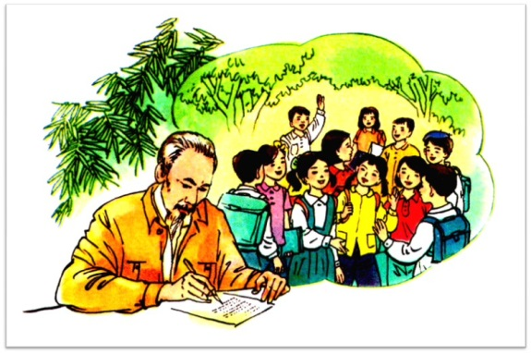
Tập đọc Thư gửi các học sinh( trích)

Slide 5
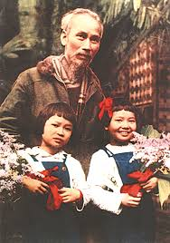
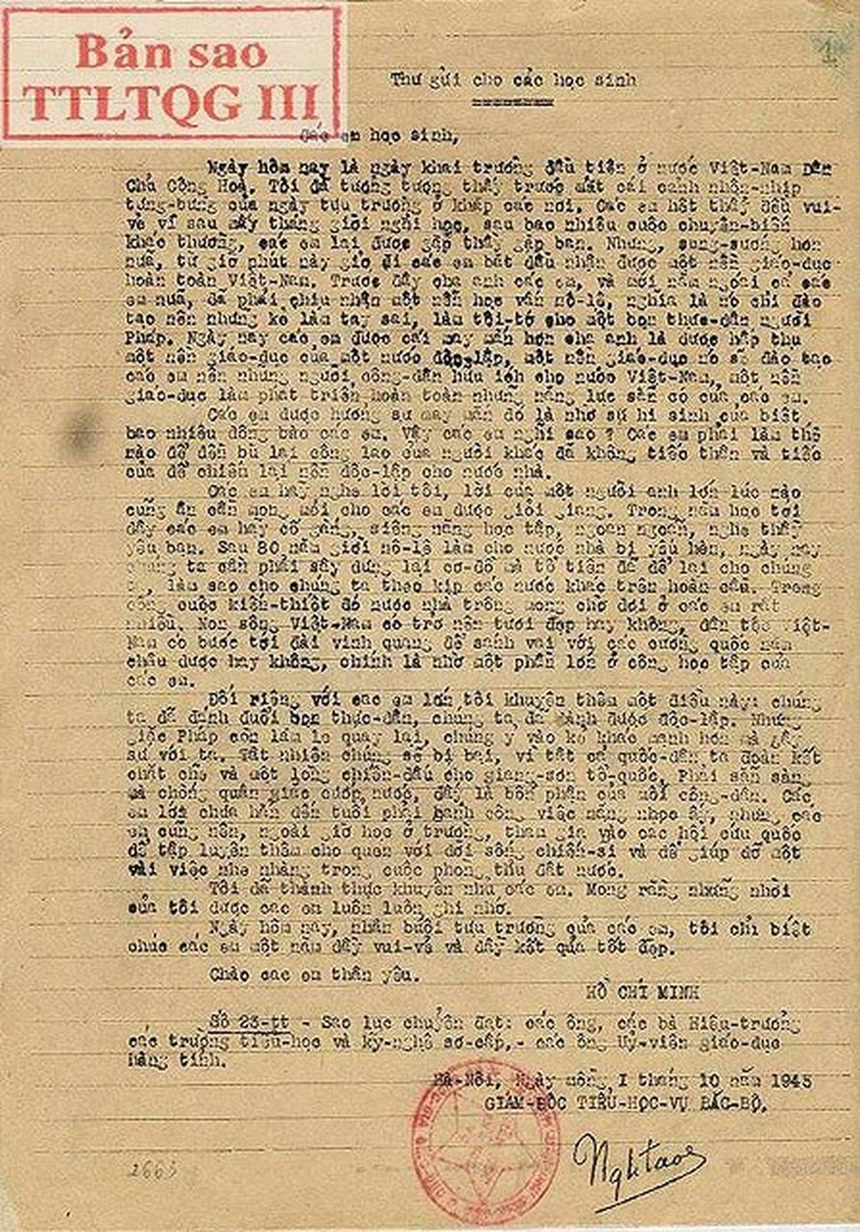

Slide 6


S/4
Notes:
6
6

Slide 7
Tập đọc
Thư gửi các học sinh
( Trích)
- Hồ Chí Minh -
Luyện đọc
Chia đoạn: 2 đoạn
+ Đoạn 1: Từ đầu …..Vậy các em nghĩ sao
+ Đoạn 2: Đoạn còn lại

Slide 8


Thảo luận nhóm4
Thực hiện yêu cầu sau :
- Xác định từ khó phát âm
- Cách ngắt hơi câu dài
- Xác định từ khó cần giải nghĩa
- Tìm hiểu cách đọc đúng từng đoạn

Slide 9
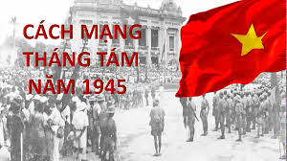
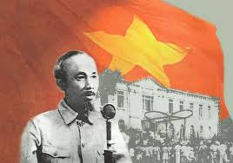

Slide 10
Tập đọc
Thư gửi các học sinh
( Trích)
- Hồ Chí Minh -
Luyện đọc
Tìm hiểu bài

Slide 11

Đoạn 1, đã giúp ta như được sống lại trong cái không khí nhộn nhịp tưng bừng, vui vẻ và hạnh phúc của buổi tựu trường đầu tiên ở nước VNDCCH.

Slide 12
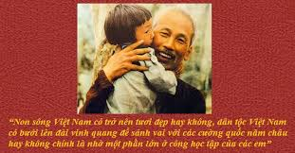
Tập đọc
Thư gửi các học sinh
( Trích)
- Hồ Chí Minh -
Luyện đọc
Tìm hiểu bài
Đoạn 1: không khí nhộn nhịp tưng bừng, vui vẻ và hạnh phúc của buổi tựu trường đầu tiên ở nước VNDCCH.

Slide 13
Đoạn 2 nói về vai trò và trách nhiệm cao cả của người học sinh trong công cuộc xây dựng nước nhà.

Slide 14
Tập đọc
Thư gửi các học sinh
( Trích)
- Hồ Chí Minh -
Tìm hiểu bài
Đoạn 1: không khí nhộn nhịp tưng bừng, vui vẻ và hạnh phúc của buổi tựu trường đầu tiên ở nước VNDCCH.
Đoạn 2: Vai trò và trách nhiệm cao cả của người học sinh trong công cuộc xây dựng nước nhà.
Bác Hồ khuyên học sinh chăm học, ngoan ngoãn, nghe thầy, yêu bạn và tin tưởng các em sẽ kế tục xứng đáng sự nghiệp của cha ông, xây dựng thành công nước Việt Nam mới.

Slide 15
Tập đọc
Thư gửi các học sinh
( Trích)
- Hồ Chí Minh -
III. Luyện đọc diễn cảm
Đoạn 1: giọng nhẹ nhàng, thân ái, vui mừng, xúc động, thể hiện được tình cảm yêu quý của Bác; chú ý đọc lên giọng ở cuối câu có dấu chấm hỏi.
Đoạn 2: giọng xúc động, thể hiện tình cảm yêu quý, niềm tin tưởng và hi vọng của Bác vào học sinh

Slide 16
Các em học sinh,
Ngày hôm nay là ngày khai trường đầu tiên ở nước Việt Nam Dân chủ Cộng hòa. Tôi đã tưởng tượng thấy trước mắt cái cảnh nhộn nhịp, tưng bừng của ngày tựu trường ở khắp các nơi. Các em hết thảy đều vui vẻ vì sau mấy tháng giời nghỉ học, sau biêu cuộc chuyển biến khác thường, các em lại được gặp thầy gặp bạn. Nhưng sung sướng hơn nữa, từ giờ phút này giở đi, các em bắt đầu được nhận một nền giáo dục hoàn toàn Việt Nam. Các em được hưởng sự may mắn đó là nhờ sự hi sinh của biết bao nhiêu đồng bào các em. Vậy các em nghĩ sao?

Slide 17
Học thuộc lòng
Sau 80 năm giời nô lệ làm cho nước nhà bị yếu hèn, ngày nay chúng ta cần phải xây dựng lại cơ đồ mà tổ tiên đã để lại cho chúng ta, làm sao cho chúng ta theo kịp các nước khác trên hoàn cầu. Trong công cuộc kiến thiết đó, nước nhà trông mong, chờ đợi ở các em rất nhiều. Non sông Việt Nam có trở nên tươi đẹp hay không, dân tộc Việt Nam có bước tới đài vinh quang để sánh vai với các cường quốc năm châu được hay không, chính là nhờ một phần lớn ở công học tập của các em.

Slide 18
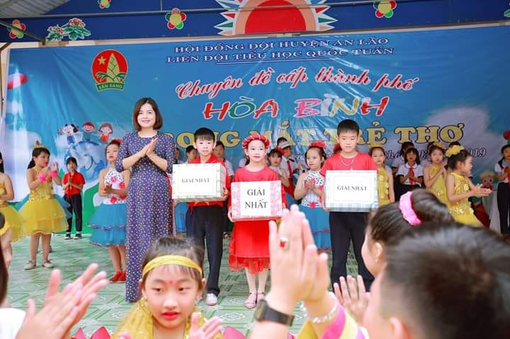
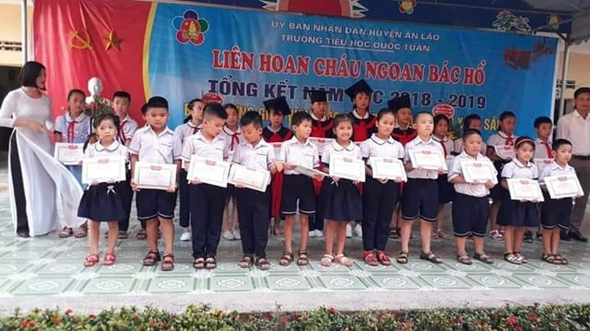

Slide 19


